Slide 1
Psalm 56 (DNP) t. J.P. Kuijper; m. Genève 1562

Slide 2
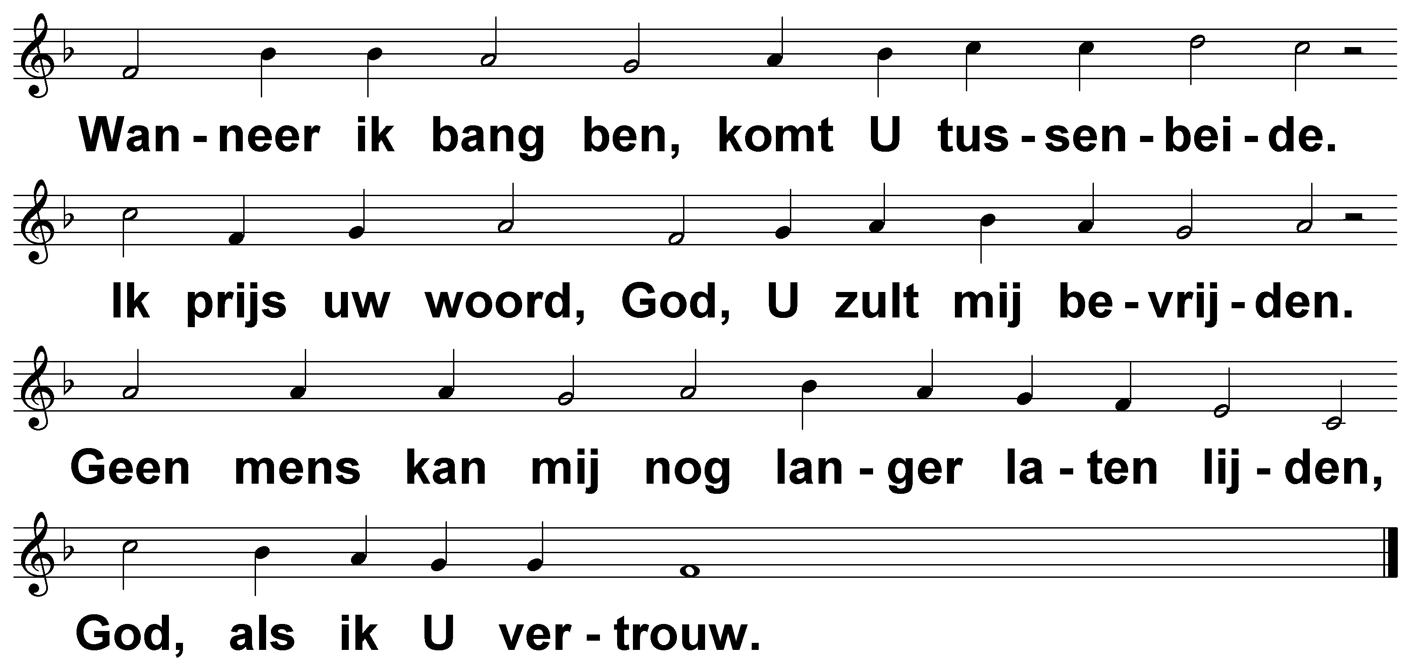
Psalm 56 (DNP) t. J.P. Kuijper; m. Genève 1562

Slide 3
Psalm 56 (DNP) t. J.P. Kuijper; m. Genève 1562

Slide 4
Psalm 56 (DNP) t. J.P. Kuijper; m. Genève 1562

Slide 5
Psalm 56 (DNP) t. J.P. Kuijper; m. Genève 1562

Slide 6
Psalm 56 (DNP) t. J.P. Kuijper; m. Genève 1562

Slide 7
Psalm 56 (DNP) t. J.P. Kuijper; m. Genève 1562

Slide 8
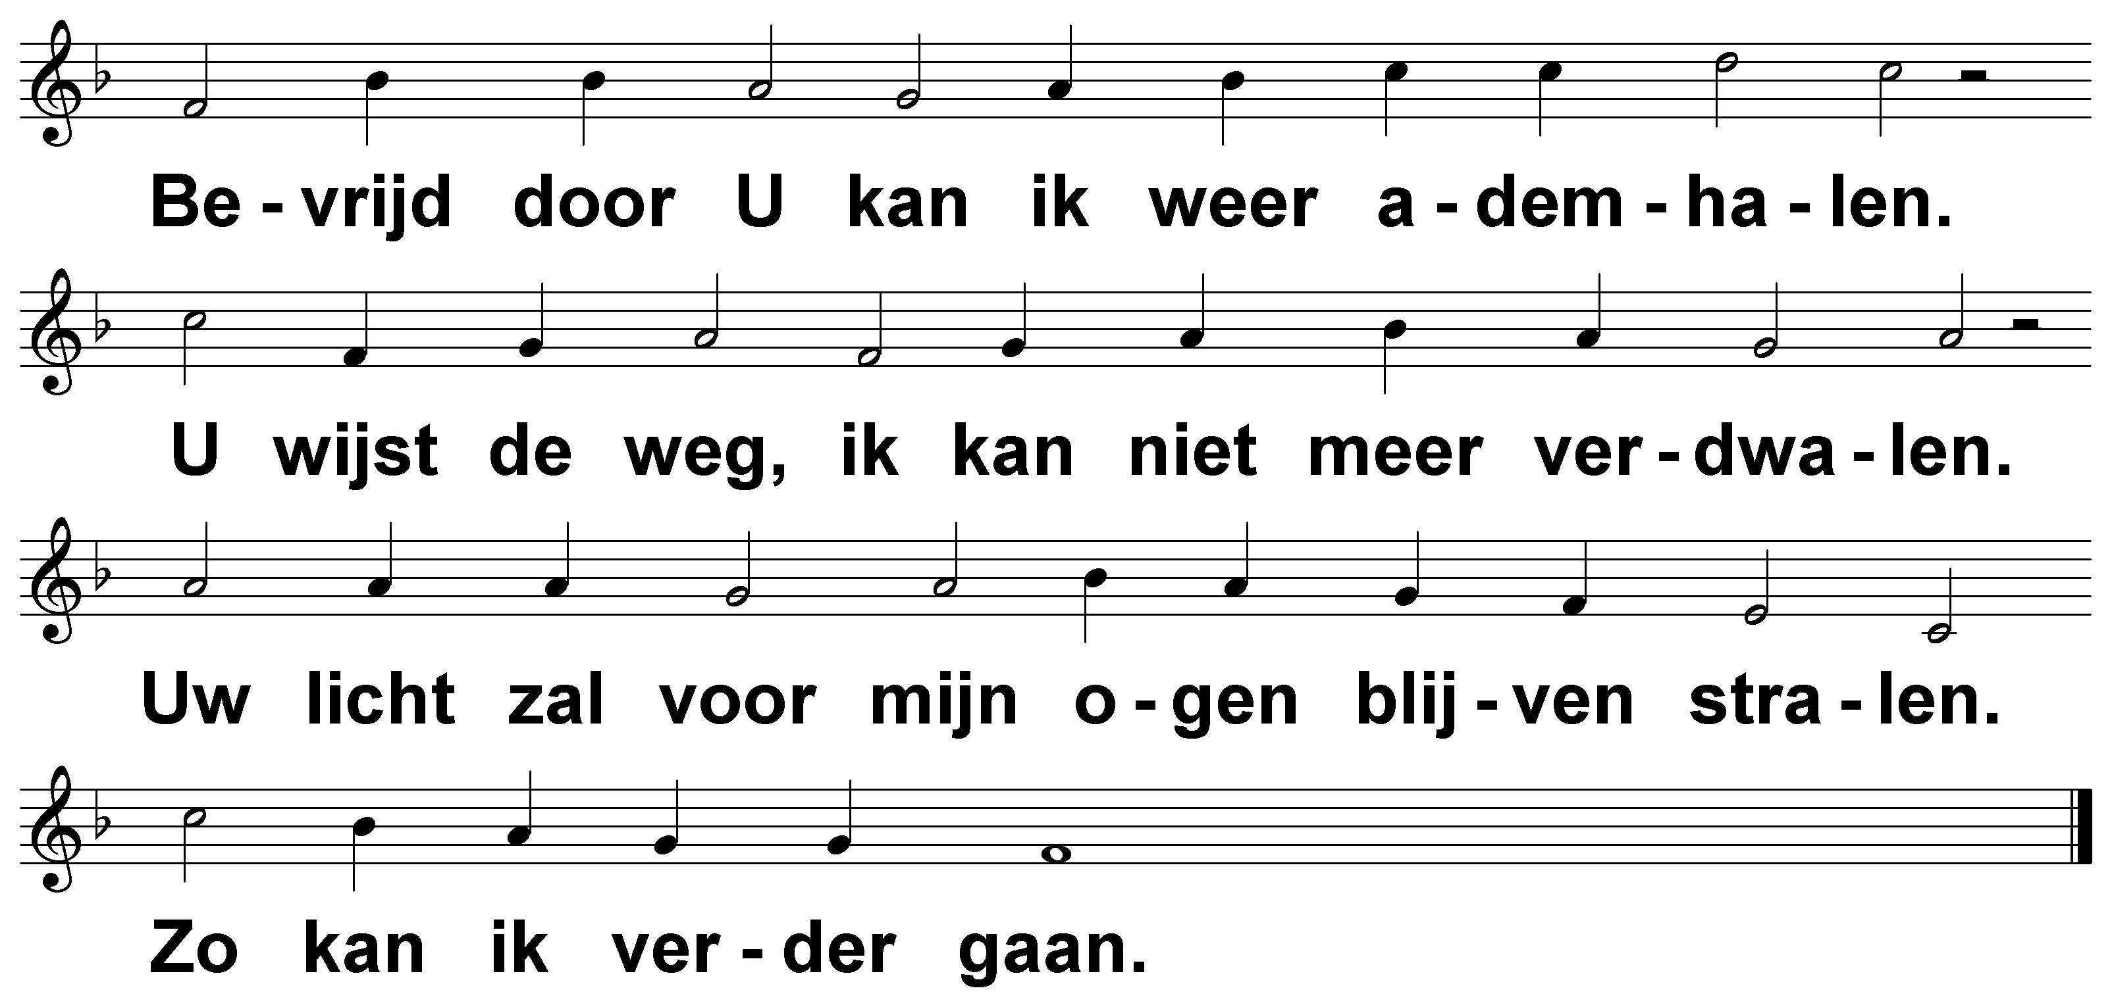
Psalm 56 (DNP) t. J.P. Kuijper; m. Genève 1562

